Slide 1


Music Recommendation
n
KKBox’s Music Recommendation Challenge Data in Kaggle
김하준 송혜린 오승환

Slide 2
데이터
KKBox's Music Recommendation Challenge Data in Kaggle
Variables | Rows / Cols | Description | Remark
Train | 7,377,418 / 6 | 유저들의 노래 청취에 관한 데이터
Test | 2,556,790 / 6 | 상동
Songs | 2,296,320 / 7 | 노래에 대한 데이터
Song_extra_info | 2,296,869 / 3 | 노래에 대한 메타데이터
Members | 34,403 / 7 | 유저 데이터

Slide 3
문제 정의
사용자의 과거 청취 데이터를 기반으로
해당 노래 재청취 여부를 예측
1, 사용자가 해당 노래를 처음으로 듣고 한달 안에 재청취한 경우
Target
0, 해당 노래를 듣긴 했지만, 한달 안에 재청취하지 않은 경우
(반응변수)

Slide 4
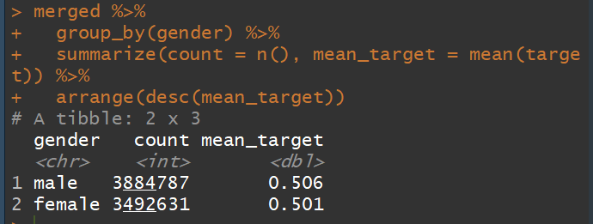
Exploratory Data Analysis
Members를 mice-cart로 채우고 train과 merge해서 성별 평균재청취율 확인.

Slide 5
EDA | Train
File_name (Rows / Cols) | Variable | Format | Description | Unique rows | NaN (NaN / Total) | Examples
Train (7,377,418 / 6) | msno | chr | 사용자 ID | 30,755 | 0 | “mxGXmmQza/nMXJ/Z9140yG06nxd+Nx4iz2oB/zV6quE=“, …
 | song_id | chr | 곡 id | 359,966 | 0 | “CXoTN1eb7AI+DntdU1vbcwGRV4SCIDxZu+YD8JP8r4E=“…
 | source_system_tab | chr | 노래가 재생된 탭 | 8 | 24,849 (0.24%) | “my library”, “explore”,…
 | source_screen_name | chr | 사용자 화면에 나타난 레이아웃 | 20 | 414804 (5.6%) | “Explore”, “Local playlist more”, “Search more”
 | source_type | chr | 첫 음악 재생 시작점 | 12 | 21,539 (0.29%) | ”online-playlist”, “local-playlist”, “album”, …
 | target | int | 한 달 내 반복 청취 여부 | 2 | 0 | 1, 1, 1, 1, 0, 1, 1, 1, 0, …
Train의 결측치들은 모두 범주형 변수이기 때문에 예측해서 결측치를 채우기가 어려움.
따라서 해당 행은 모두 “Not Value”로 변환하였음, 총 461,192행(6%)이 변환됨.

Slide 6
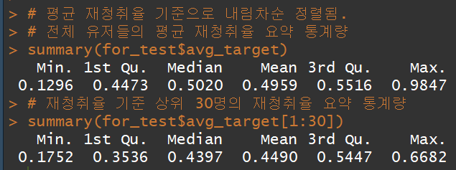
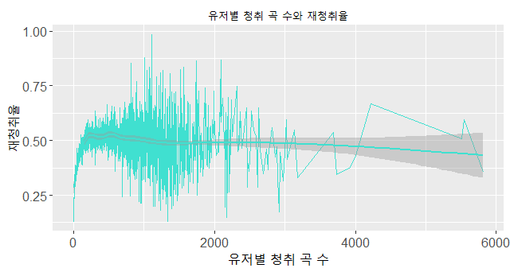
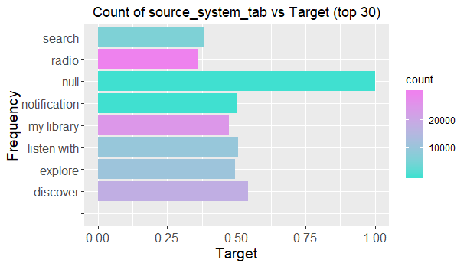
EDA | Train
Q. 유저들의 청취 곡 수와 재청취율과의 관계는 어떨까?
- 확실히 곡 재생횟수가 많을 수록, 평균 재청취율이 떨어진다.
하나의 곡을 두 번 이상 들어도 1회만 기록됨
곡 재생횟수 기준 상위 30명(0.1%)는 확실히 my library보다 라디오를 많이 들었다.
System_tab뿐만 아니라 screen_name, source_type 모두 상위 30명이 라디오의 재청취율과 카운트가 높았다.
이 그래프를 통해 유추할 수 있는 것 세 가지
1. 노래를 자주 듣는 유저라고 해서 평균 재청취율이 높진 않다.
2. 노래를 적게 듣는 유저들이 있는 구간에서는 노래를 많이 들을 수록 재청취율도 높아진다.
3. 노래를 정말 많이 듣는 유저는 재청취를 하기보다 다양한 노래를 듣는 경우가 조금 더 많은 것 같다.
왜냐하면, 유저 등장빈도가 높은 쪽으로 갈 수록 재청취율은 오히려 조금씩 하락했기 때문.

Slide 7
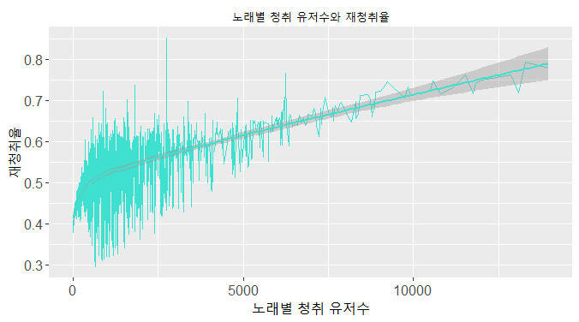
EDA | Train
Q. 노래별 청취 유저수와 재청취율과의 관계는 어떨까?
139,73명이 청취한 곡
(재청취율 78%)
딱 한 명이 청취한 곡들
(166,766개, 재청취율 38%)
청취 유저수가 많은 노래일 수록 재청취율도 높았다.
즉, 노래별 청취 유저수와 재청취율은 양의 상관관계(0.66)가 있다.
또한, 이는 노래의 인기도를 의미한다고 볼 수 있다.

Slide 8
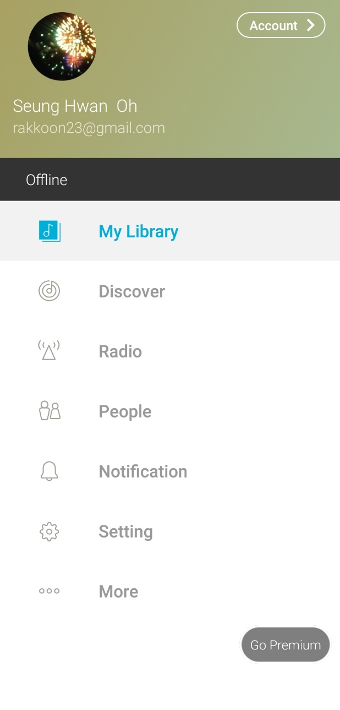

Slide 9
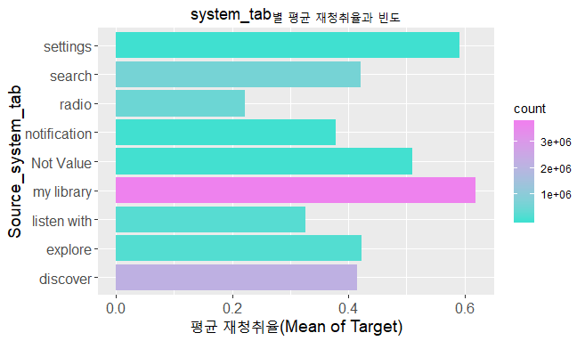
EDA | Train
Q. Source_system_tab에 따라 재청취율이 어떻게 달라질까?
가장 많은 유저가 들었고
재청취율도 가장 높음.
막대의 높이가 높을수록 재청취율이 높음.
막대의 색이 분홍색에 가까울 수록 빈도가 높음.
유저들은 system_tab의 My_library를 통해 노래를 가장 많이 들었고, 재청취율도 가장 높았음.

Slide 10
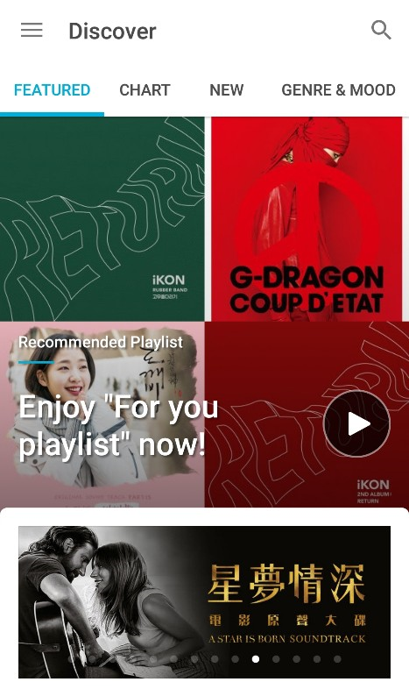
Discover Feature
Discover Chart
Discover New
Discover Genre

Slide 11
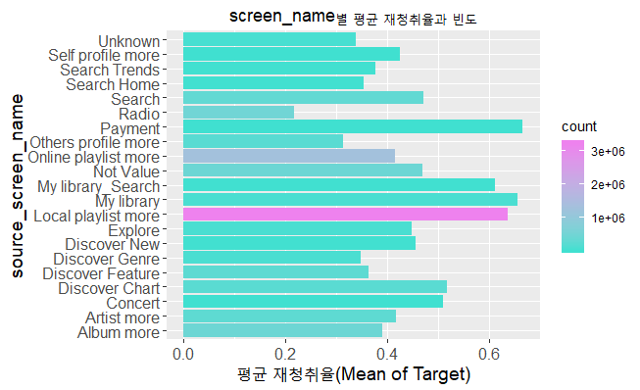
EDA | Train
Q. Source_screen_name에 따라 재청취율이 어떻게 달라질까?
Payment가
재청취율이 가장 높음.
Local playlist more가
청취 유저수가 가장 많음.
Payment는 개별적으로 구매한 노래로 추정됨. 따라서 해당 노래에 대한 높은 재청취율은 상식적이라 생각할 수 있음. 하지만, Payment 데이터는 12개밖에 없으므로 평균 재청취율이 큰 의미를 갖기 힘들다.
따라서 실제로는 My library가 평균 재청취율이 가장 높다고 볼 수 있다.
대체로 my library와 playlist와 관련된 곳이 재청취율이 높았다. 유저들이 좋아하는 노래를 따로 저장해두고 다시 듣는 습관이 있다는 것을 생각했을 때 납득할 수 있는 결과라 볼 수 있다.

Slide 12
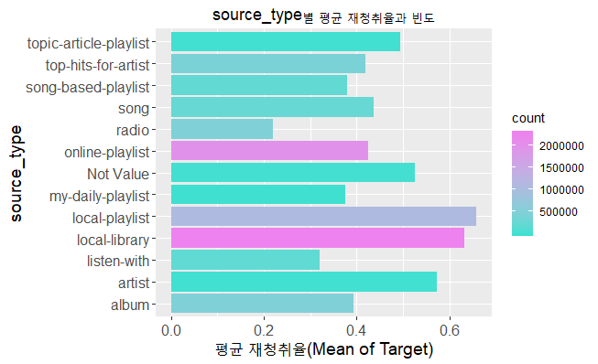
EDA | Train
Q. Source_type에 따라 재청취율이 어떻게 달라질까?
Local playlist와 local library의
평균 재청취율이 가장 높음.
Local library를
청취한 유저들이 가장 많음
Local library보다 Local playlist의 재청취율은 비슷했다.
하지만, 청취한 유저는 Local library가 훨씬 많았다. 즉, Local playlist보다 Local library를 사람들이 훨씬 더 많이 이용한다고 추측할 수 있다.

Slide 13
EDA | Songs
File_name (Rows / Cols) | Variable | Format | Description | Unique rows | NaN (NaN / Total) | Examples
Songs (2,296,320 / 7) | song_id | chr | 곡 id | 2,296,320 | 0 | “CXoTN1eb7AI+DntdU1vbcwGRV4SCIDxZu+YD8JP8r4E=“…
 | songs_length | int | 곡의 길이 (밀리초 단위*) | 146,534 | 0 | 247640, 197328, …
 | genre_ids | chr | 곡의 장르 | 1,045 | 94,116 (4%) | “465”, “352|1995”, “2157”, “465”, “359” …
 | artist_name | chr | 가수명 | 222,363 | 0 | “張信哲 (Jeff Chang)”, “BLACKPINK”, “SUPER JUNIOR” , …
 | composer | chr | 작곡가명 | 329,823 | 1,071,354 (46%) | “董貞”, “Maggie Rogers| Nicholas Das”, “JJ Lin” …
 | lyricist | chr | 작사가명 | 110,925 | 1,945,268 (84%) | “何<U+555F>弘”, “”, “Wu Qing Feng”
 | language | num | 언어 | 10 | 1 | 3, 31, 31, 3, -1, 52, …
장르(genre_ids)의 결측치(4%)는 “Not Value”로 변환.
작곡가의 결측치(46%)와 작사가의 결측치(84%)는 지나치게 많음.
유저들이 노래를 재청취할 때 작곡가와 작사가의 영향은 적을 것이라 생각하여 해당 변수들은 모델에 포함시키지 않기로 함.

Slide 14
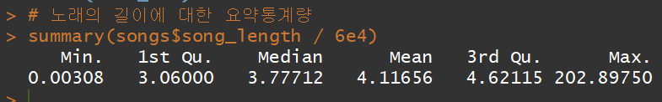
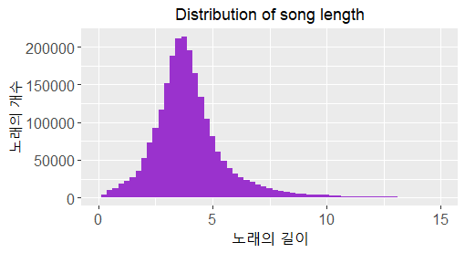
EDA | Songs
곡의 길이에 따른 분포
- 노래 길이의 평균은 4.1분
- 노래 길이의 중앙값은 3.7분
가장 짧은 노래는 0.18분
(효과음)
가장 긴 곡은 202분
(Inner peace sleep music)
대부분의 노래들의 길이는 2.5분 ~ 5분이다.
노래 길이의 평균은 4.1분

Slide 15
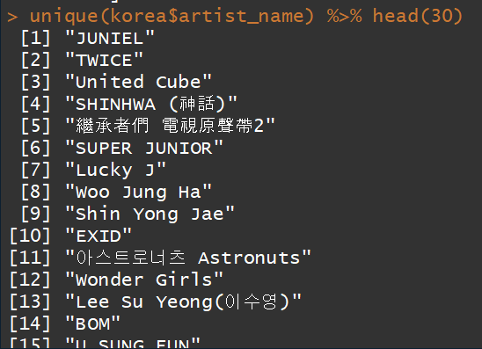
EDA | Songs
언어별 곡의 개수
31번 언어로 된 곡들 아티스트들
가수 이름으로 확인 결과, 3번은 대만어, 52번은 영어, 31번은 한국어였음.
Language가 -1인 것들은 대부분 작사가도 없고, classic이나 피아노곡들이 많았음. 가사가 있는 것도 있었지만, MR이 아닐까 추측했음.

Slide 16
EDA | Members
File_name (Rows / Cols) | Variable | Format | Description | Unique rows | NaN (NaN / Total) | Examples
Members (34,403 / 7) | msno | chr | 사용자 ID | 34,403 | 0 | “mxGXmmQza/nMXJ/Z9140yG06nxd+Nx4iz2oB/zV6quE=“, …
 | city | int | 도시 코드 | 21 | 19,445 (56.52%) | 1, 13, 5, 1, 1, 1, …
 | bd | int | 나이 | 95 | 19,969 (58.04%) | 0, 0, 0, 33, 20, 0, …
 | gender | chr | 성별 | 2 | 19,902 (57.85%) | “”, “”, “male”, “”, “”,”female”, …
 | registered_via | int | 등록 방법 | 6 | 0 | 7, 7, 4, 9, 4, 9, 4, …
 | registration_init_time | int | 등록 시작일 (YYYYMMDD) | 3,862 | 0 | 20110820, 20150628, …
 | expiration_date | int | 만료일 (YYYYMMDD) | 1,484 | 0 | 20170920, 20201017, …
도시(city)와 성별(gender), 나이(bd) 변수는 모두 50% 이상의 결측치가 있음.
나이의 경우 0세 이하, 75세 초과는 모두 결측 처리하였음.
Cart(Classification And Regression Tree) 알고리즘으로 예측하여 채워넣음.

Slide 17
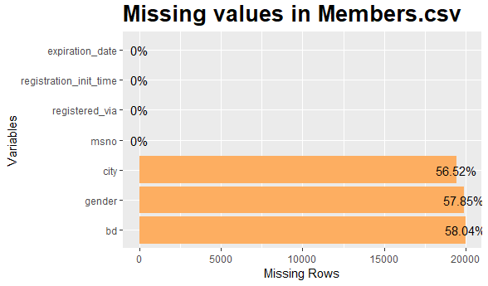
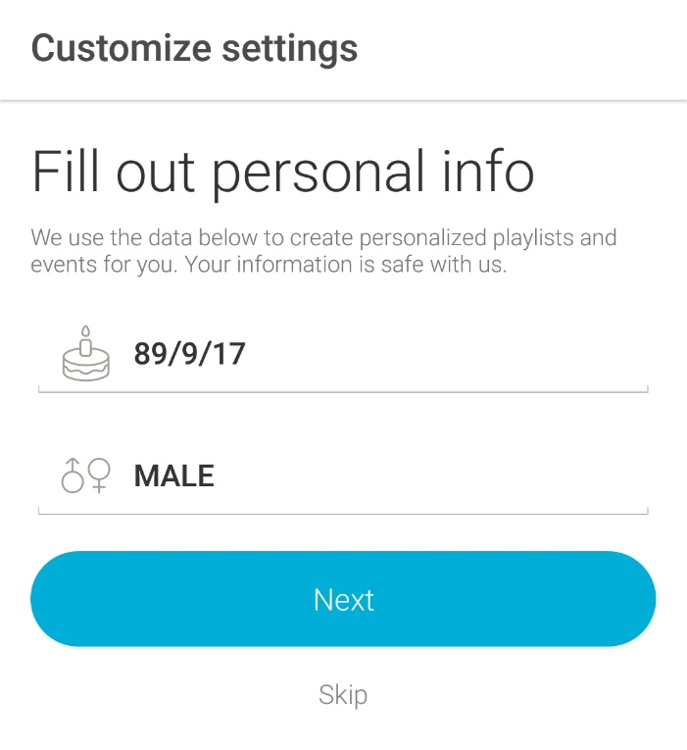
EDA | Members
City가 -1, gender가 공란, bd(나이)가 0인 값들의 개수는 아래와 같이 비슷함.
City & Gender & Age: 18,356
City & Gender: 18,441
City & Age: 18,516
Gender & Age: 19,481
즉, 세 개의 변수에서 결측치가 동시에 발생하는 경우가 많다.
어플 가입시 입력하지 않고 Skip하는 것이 가능.
만약 Skip하면, 결측치로 기록되는 것으로 추정.

Slide 18
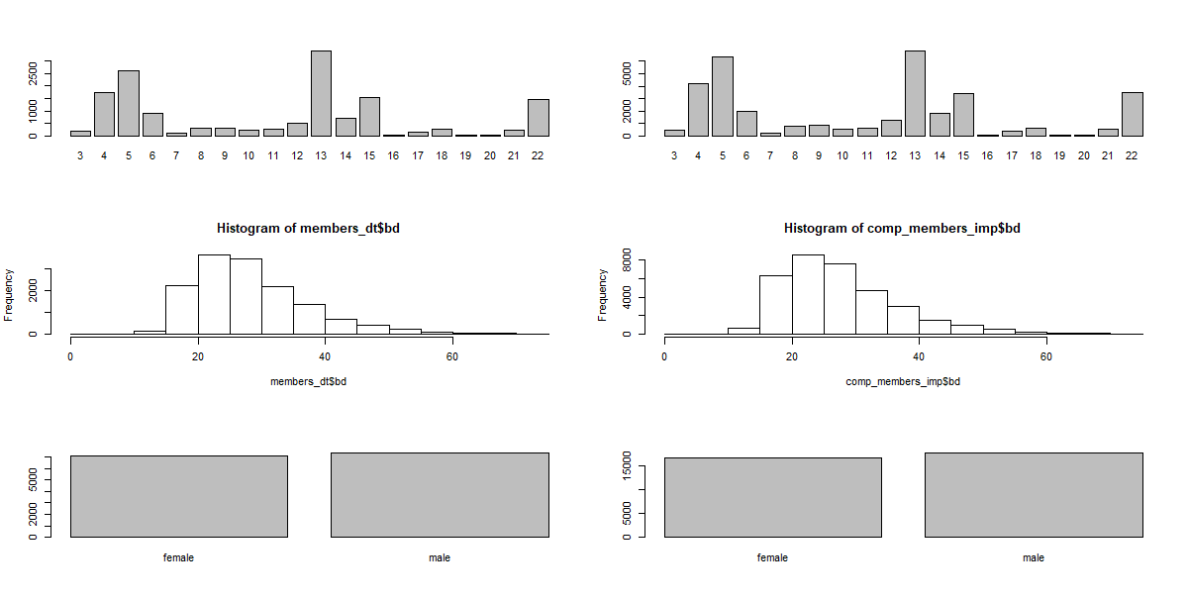
EDA | Members
Before
After
성별 | 평균 재청취율
남성 | 50.6%
여성 | 50.1%
도시별 유저의 분포
나이별 유저의 분포
성별에 따른 재청취율은 거의 차이가 없었다.
성별 유저의 분포
Mice 패키지의 cart 알고리즘으로 도시, 나이, 성별의 결측치를 예측하여 채워넣음.
전과 후의 분포가 크게 다르지 않음.

Slide 19
Feature Engineering
Members를 mice-cart로 채우고 train과 merge해서 성별 평균재청취율 확인.

Slide 20
Feature Engineering
예측에
영향을 주는 변수
재생 위치 관련
유저의 특성
노래의 특성
유저 & 노래 특성
(유저의 노래 취향)

Slide 21
Feature Engineering | 재생 위치 관련
재생 위치에 따라 재청취율이 다르게 나타나는 것을 확인할 수 있었음. - 유저의 재생 리스트에 저장된 곡들의 재청취율이 높게 나타남(my library, local playlist, local library etc…).
실제로 어플을 설치하여 살펴본 결과, 한 변수 안에 유사한 기능을 제공하는 다수의 항목들이 있었음 (ex. 탭 변수의 Discover & Explore → 사실상 동일한 추천 기능)
유사한 기능을 제공하는 항목들끼리 그룹화하여, 좀 더 단순한 범주로 나누었음.

Slide 22
Feature Engineering | 재생 위치 관련
(System_tab 예시)
Search
Discover
Explore
Radio
Notification
Settings
Not Value
My library

Slide 23
Feature Engineering | 유저 특성 관련 - 평균 재청취율
국소적으로 경향성을 보이는 부분이 보이긴 하지만, 전체적으로 재청취율의 편차가 크다.
따라서 단순히 유저 별 청취곡 수를 변수로 사용하기보다,
해당 유저가 새로운 노래를 듣기를 좋아하는지, 좋아하는 노래를 또 듣는 것을 좋아하는지를 고려해주는 것이 더욱 바람직할 것으로 예상됨.
재청취한 노래 수
유저의 평균 재청취율 =
청취한 전체 노래 수
* Test 데이터에는 target변수가 없으므로, train에서 구해진 값을 유저ID 기준으로 붙여서 사용함

Slide 24
과적합 문제로
해당 변수 사용하지 않음
Feature Engineering | 유저 특성 관련 - 평균 재청취율
국소적으로 경향성을 보이는 부분이 보이긴 하지만, 전체적으로 재청취율의 편차가 크다.
따라서 단순히 유저 별 청취곡 수를 변수로 사용하기보다,
해당 유저가 새로운 노래를 듣기를 좋아하는지, 좋아하는 노래를 또 듣는 것을 좋아하는지를 고려해주는 것이 더욱 바람직할 것으로 예상됨.
재청취한 노래 수
유저의 평균 재청취율 =
청취한 전체 노래 수
* Test 데이터에는 target변수가 없으므로, train에서 구해진 값을 유저ID 기준으로 붙여서 사용함

Slide 25
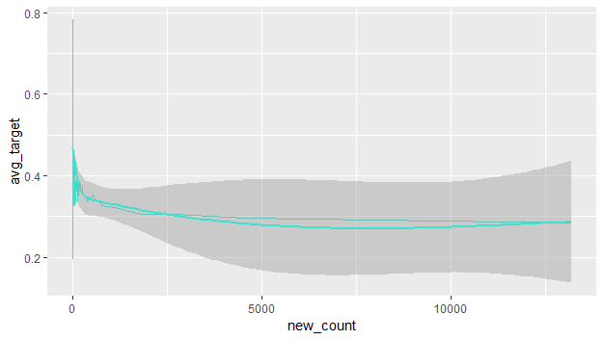
Feature Engineering | 노래 특성 – 1) 노래의 인기도(대중성)
가수의 인기도에 따른 평균 재청취율
앞서 EDA에서 살펴본 바와 같이, 해당 노래를 들은 유저가 많을 수록 재청취율이 비교적 높게 나타나고 있었음.
즉, 대중에게 인기가 많은 곡일수록, 재청취율이 높아지는 것으로 추정함.
노래의 인기도 = 데이터에서 노래가 등장한 빈도

Slide 26

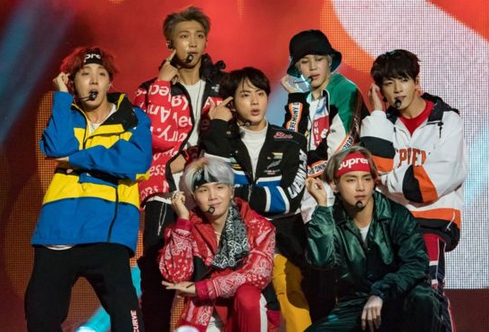

Feature Engineering | 유저 & 노래를 동시에 고려한 특성
BTS 팬
같은 BTS의 노래지만,
각 유저에게 다른 의미를 갖는다
= 재청취 확률이 다르다!
BTS 노래 재청취율은?
태진아 팬

Slide 27
Feature Engineering | 유저 & 노래를 동시에 고려한 특성
P
( )
BTS 노래 재청취
BTS 팬
P
( )
BTS 노래 재청취
태진아 팬
유저가 주어졌을 때 특정 가수의 노래를 재청취할 확률, (유저, 가수) 쌍에 대한 조건부확률 활용

Slide 28



Feature Engineering | 유저 & 노래를 동시에 고려한 특성
(기본가정) 아티스트에 대한 선호도가 높으면, 재청취할 확률이 더 높을 것이다
P
( )
아티스트A의 노래 재청취
유저 i
P
( )
∝
아티스트A의 노래 청취
유저 i
∝
(유저 i의 아티스트A에 대한 선호도)
= (유저 i가 청취한 아티스트 A의 곡 수) / (유저 i가 청취한 전체 곡 수)

Slide 29
Feature Engineering | 유저 & 노래를 동시에 고려한 특성
(기본가정) 아티스트에 대한 선호도가 높으면, 재청취할 확률이 더 높을 것이다
P
( )
아티스트A의 노래 재청취
유저 i
P
( )
∝
아티스트A의 노래 재청취
아티스트A
유저 i
∝
(유저 i의 아티스트A에 대한 재청취율)
= (유저 i가 재청취한 아티스트 A의 곡 수) / (유저 i가 청취한 아티스트A의 곡수)

Slide 30
Feature Engineering | 유저 & 노래를 동시에 고려한 특성
Feature 1
유저 i가 재청취한
아티스트 A의 곡
(유저 i의 아티스트A에 대한 선호도)
(유저 i가 청취한 아티스트A의 곡 수)
유저 i가 들은
아티스트 A의 곡
=
(유저 i가 청취한 전체 곡 수)
Feature 2
(유저 i의 아티스트A에 대한 선호도)
(유저 i가 재청취한 아티스트A의 곡 수)
=
(유저 i가 청취한 아티스트A의 곡 수)
유저 i가 들은 전체 곡

Slide 31



Feature Engineering | 유저 & 노래를 동시에 고려한 특성
동일한 방식을 아티스트 뿐만 아니라,
노래의 장르, 언어, 국가에도 적용하여
각각에 대한 조건부 확률을 구하여 변수로 사용했다.
Feature 1
유저 i가 재청취한
아티스트 A의 곡
(유저 i의 아티스트A에 대한 선호도)
(유저 i가 청취한 아티스트A의 곡 수)
유저 i가 들은
아티스트 A의 곡
=
(유저 i가 청취한 전체 곡 수)
Feature 1
(유저 i의 아티스트A에 대한 선호도)
(유저 i가 재청취한 아티스트A의 곡 수)
=
(유저 i가 청취한 아티스트A의 곡 수)
P(y=1| 국가, 유저)
P(y=1| 장르, 유저)
P(y=1| 언어, 유저)
유저 i가 들은 전체 곡

Slide 32
Feature Engineering | 유저 & 노래를 동시에 고려한 특성
Feature 1
유저 i가 재청취한
아티스트 A의 곡
(유저 i의 아티스트A에 대한 선호도)
But, 해결하지 못한 문제점 2가지
(유저 i가 청취한 아티스트A의 곡 수)
유저 i가 들은
아티스트 A의 곡
=
Test 데이터에서 새로 등장하는 유저들로 인해 발생하는 문제
특정 아티스트(장르, 언어 etc)의 노래를 한 곡만 들었고, 해당 노래를 재청취한 경우에도 관심도가 높게 나타나는 문제
(유저 i가 청취한 전체 곡 수)
Feature 1
(유저 i의 아티스트A에 대한 선호도)
(유저 i가 재청취한 아티스트A의 곡 수)
=
(유저 i가 청취한 아티스트A의 곡 수)
유저 i가 들은 전체 곡

Slide 33

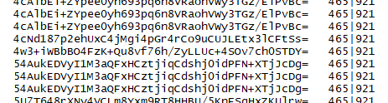
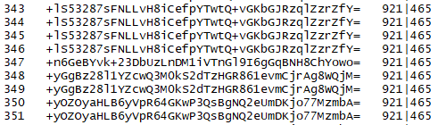
Feature Engineering | (참고)복수의 장르를 처리한 방식
복수의 장르가 기입된 곡
12%(266,992곡)
최초 기입된 1개의 장르를
해당 곡의 대표 장르로 사용
가정1
가정2
?
465 | 921
가정1
≠
921 | 465
일반적으로 노래의 장르를 떠올릴 때,
대표적인 하나의 장르로 기억
동일한 장르 번호를 가진 노래들의
장르 기입 순서가 다름
전체 곡 수
2,296,320개

Slide 34
Modeling
Members를 mice-cart로 채우고 train과 merge해서 성별 평균재청취율 확인.

Slide 35
Modeling

Slide 36
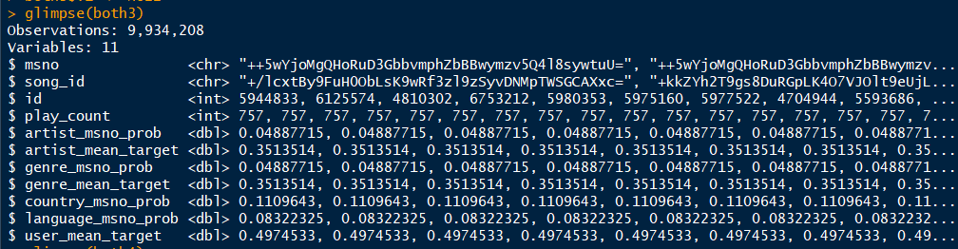
Modeling
Members를 mice-cart로 채우고 train과 merge해서 성별 평균재청취율 확인.

Slide 37
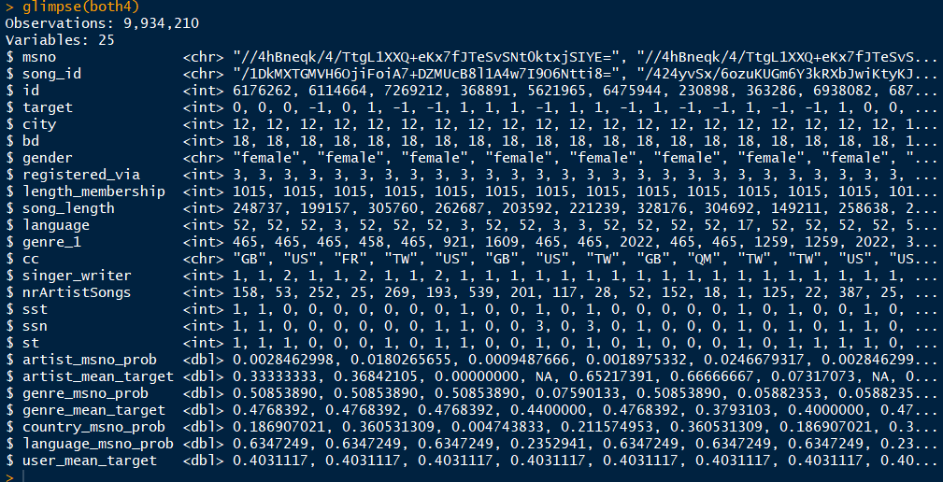
Modeling
Members를 mice-cart로 채우고 train과 merge해서 성별 평균재청취율 확인.

Slide 38
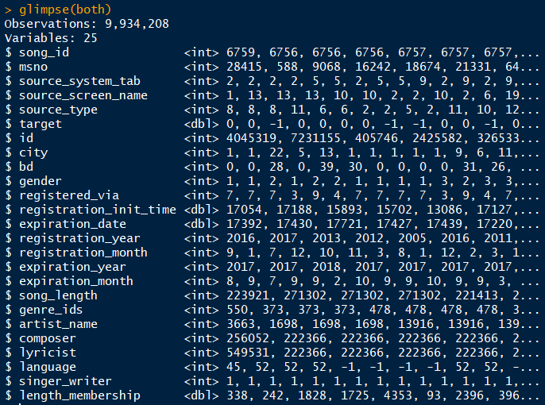
Modeling

Slide 39
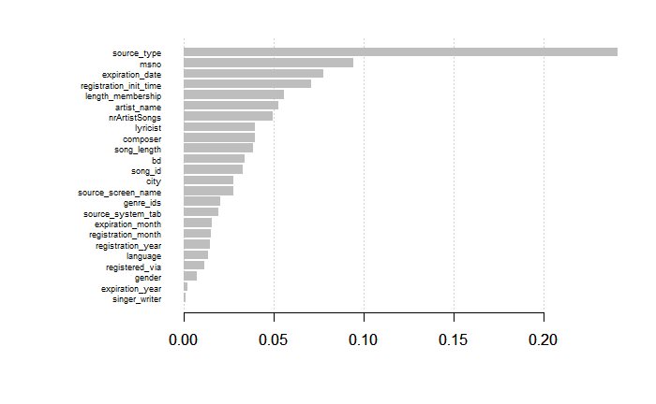
Modeling
XGBOOST로 본 각 변수의 중요도

Slide 40
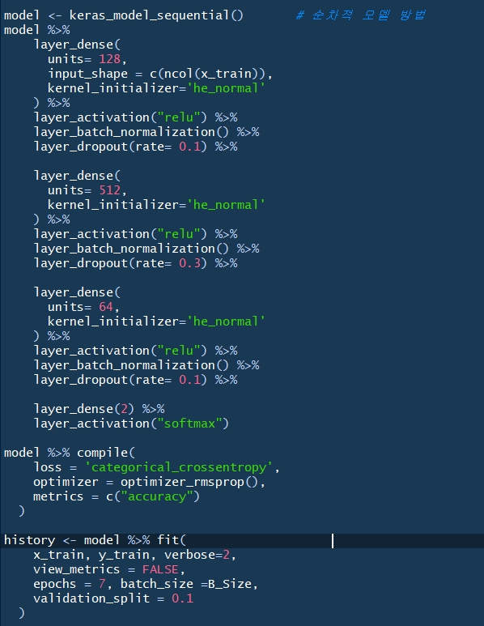
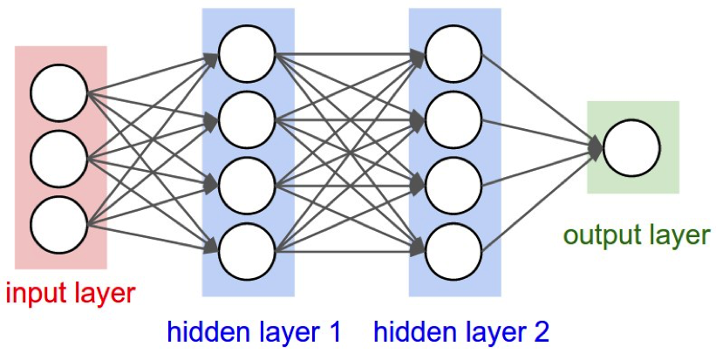
Modeling
Members를 mice-cart로 채우고 train과 merge해서 성별 평균재청취율 확인.

Slide 41
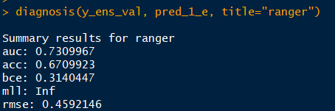
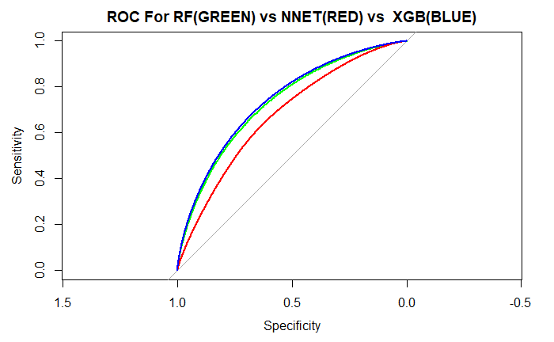
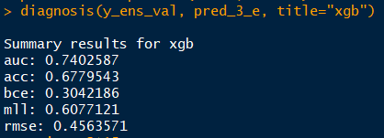
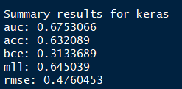
Modeling
XGBOOST - 랜덤포레스트 모델 – 신경망 모델 순으로 AUC가 높게 나타났다.

Slide 42
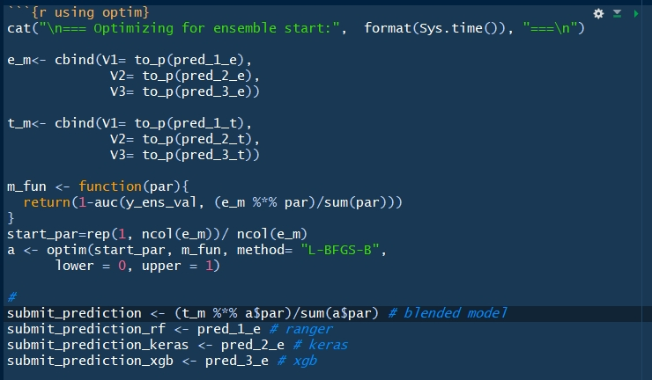
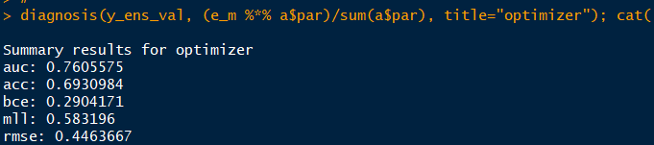
Modeling
Stacking 알고리즘
Members를 mice-cart로 채우고 train과 merge해서 성별 평균재청취율 확인.

Slide 43
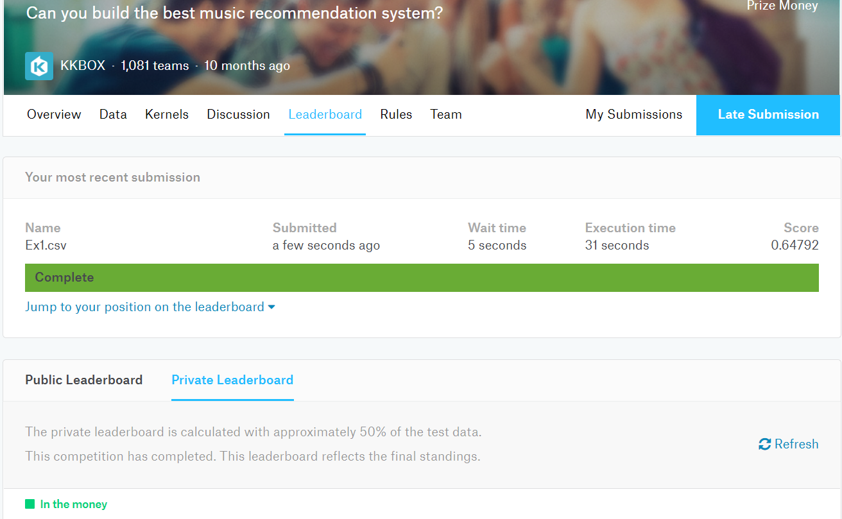

Slide 44
감사합니다

